Slide 1

Подготовка детей к обучению в школе.

Slide 2
Подготовила презентацию:
Терехова Татьяна Мефодьевна,
воспитатель 1 квалификационной категории МБДОУ «Д/с «Незабудка»,
г. Абакан, рес. Хакасия.

Slide 3
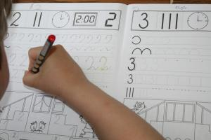
Для развития мелкой моторики предусмотрены специальные занятия, которые способствует развитию пальцев, кистей рук, улучшению координации и точности движений руки и глаза, всех тех навыков, которые необходимы ребенку при обучении в школе.

Slide 4
Игровые упражнения.
Пальчиковые игры, которые сопровождаются чтением стихов и потешек, они создают эмоциональное настроение, благодаря которому дети увлекаются игрой и с интересом выполняют движения, что обеспечивает хорошую тренировку пальцев, подготавливая их для работы в тетради. Вот некоторые из них: "Апельсин", "Гости", "Замок", "Капуста" и т. д. Простые движения помогают убрать напряжение не только с самих рук, но и расслабить мышцы всего тела.
Многие пальчиковые игры требуют участия обеих рук, например такие: "Мы писали, мы писали наши пальчики устали", "Пальчик-мальчик", "Дружба", это дает возможность детям ориентироваться в понятиях "вправо", "влево", "вверх", «вниз»

Slide 5
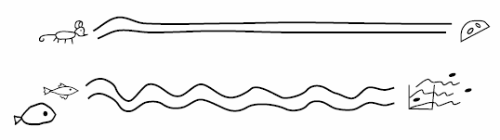
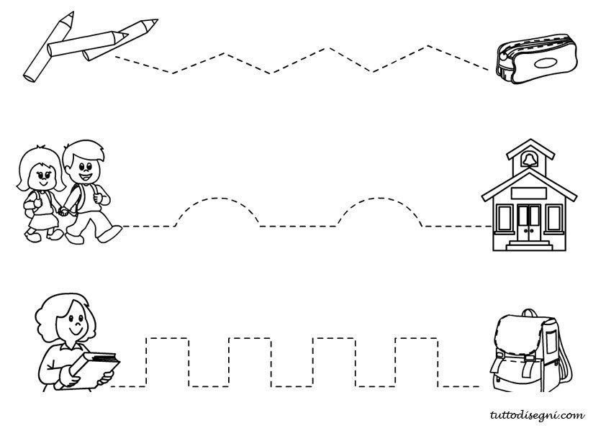
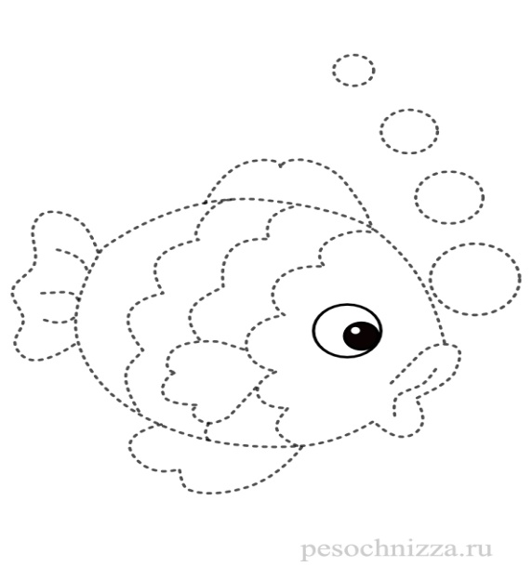
Отработка графических навыков.
Рисование линий, фигурных дорожек:
Рисование по контуру:

Slide 6
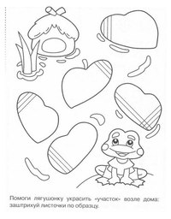
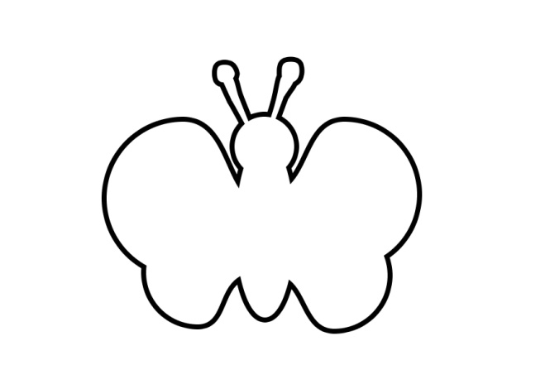
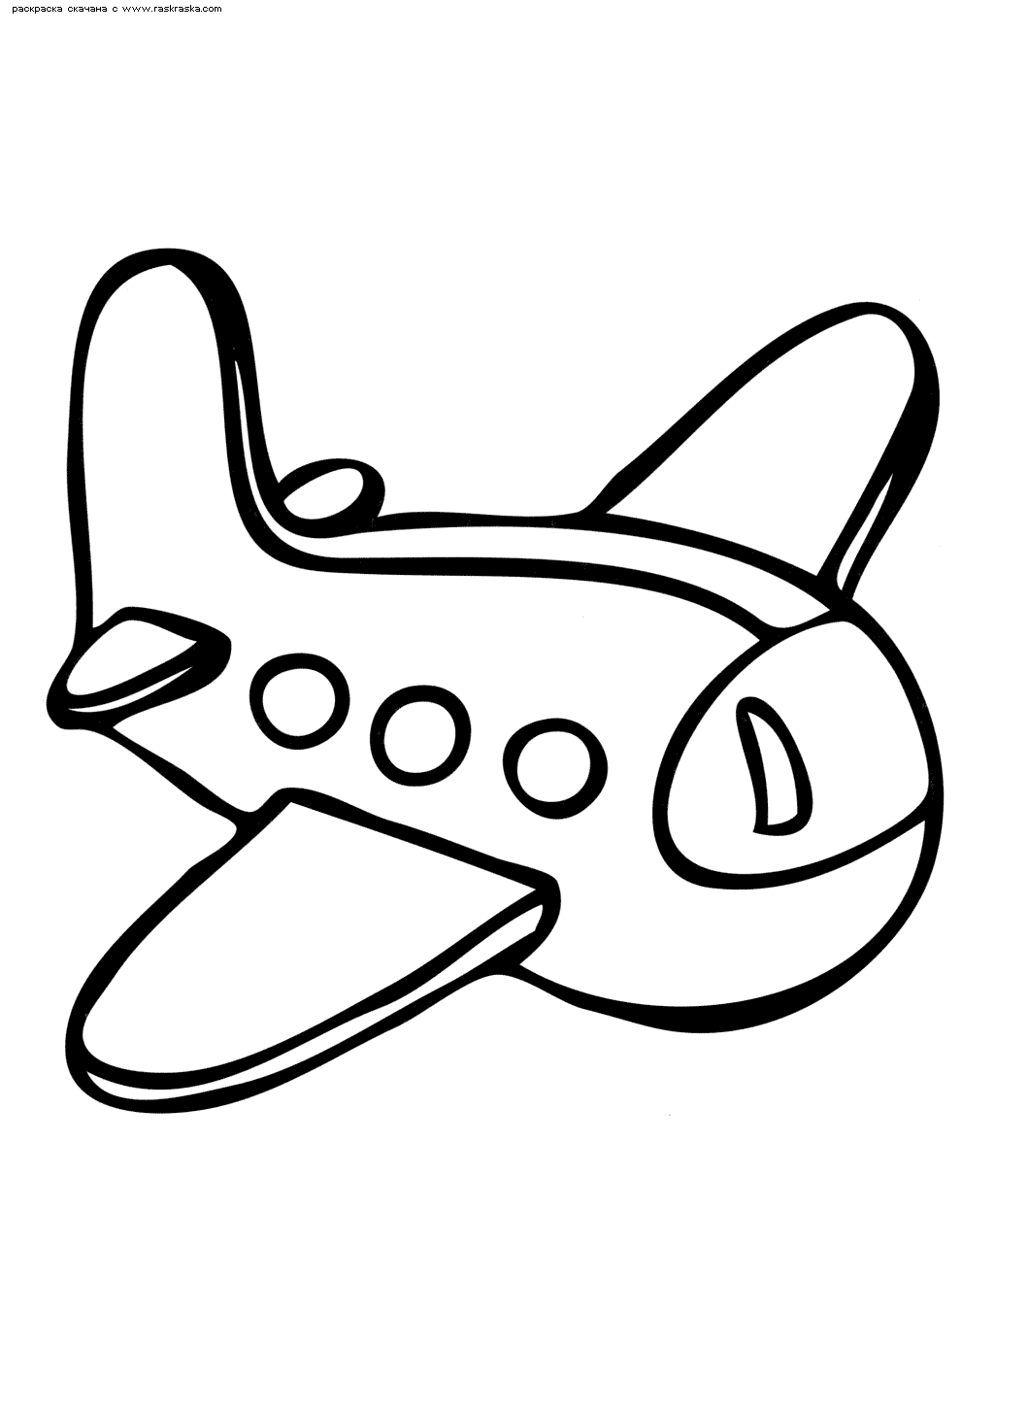
Штриховка с различным
Направлением
движения руки:
Раскрашивание, обводка по трафаретам:
:

Slide 7
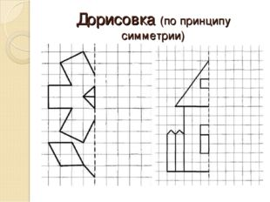

Slide 8
Для накопления ребенком практического опыта помогут такие знакомые всем упражнения, как лепка, упражнения с бумагой, сортировка мелких предметов. Перед лепкой пусть он разминает пластилин. Это полезное упражнение для развития мелкой моторики.
Работая с бумагой, пусть рвет и сминает ее, делает бумажные шарики, а из шариков выкладывает силуэт – например, кошку, барашка, тучку и т.д.
Подготовив таким образом пальчики к работе, приступайте с ребенком к отработке графических навыков.

Slide 9
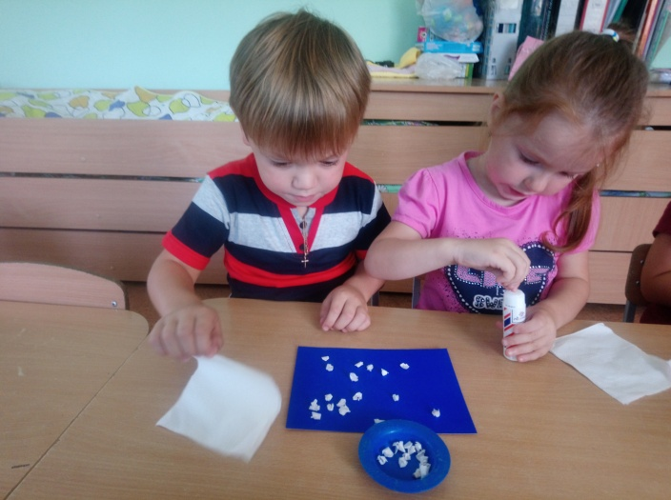
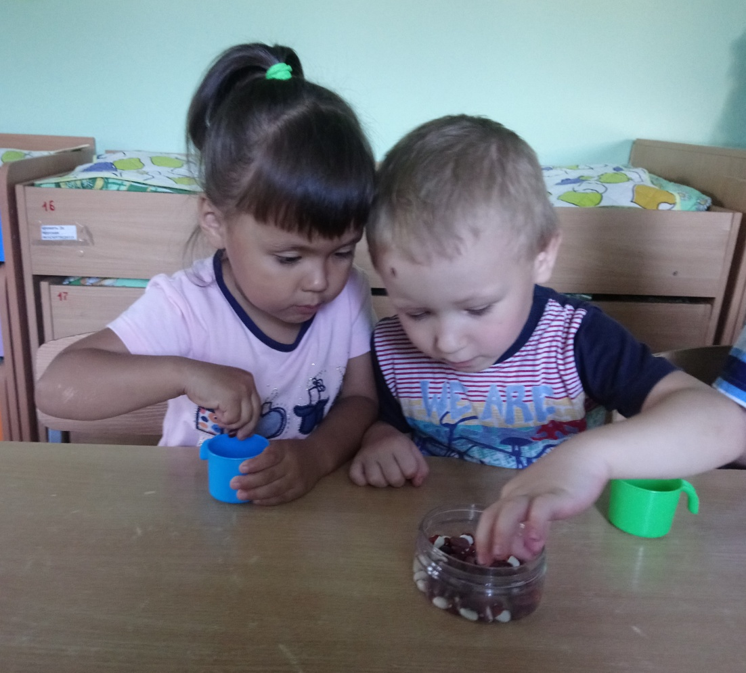
Упражнения с бумагой:

Slide 10

Сортировка мелких предметов:

Slide 11
Штриховка.
Штриховка способствует укреплению мышц руки, выработке умения действовать по заданным правилам. Перед выполнением задания, дайте ребенку инструкцию, штриховку надо выполнять в указанном стрелкой направлении, линии должны быть параллельны друг другу, расстояние между линиями должно быть одинаковым, нельзя выходить за контур изображения.

Slide 12
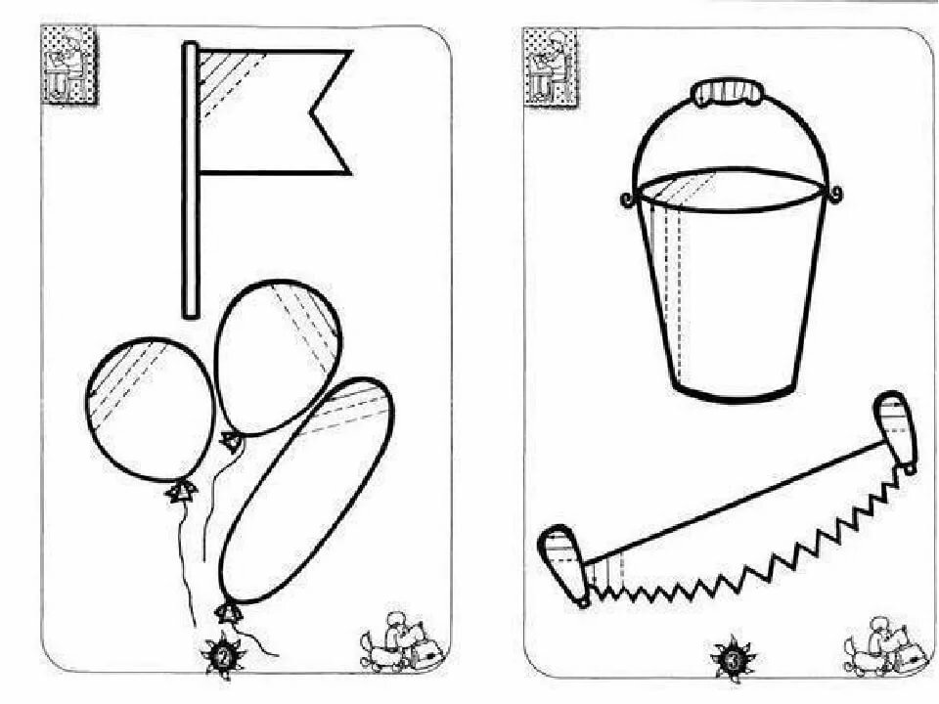
Штриховка:

Slide 13
Детям нравиться выкладывать из фасоли фигуры животных - кошку, змею, птицу или цветы, деревья. Из пуговиц разных по размеру и цвету несложные узоры.
Из счетных палочек можно выложить различные фигуры: "Флажок", "Качели", "Машина", "Корзина", и др..

Slide 14
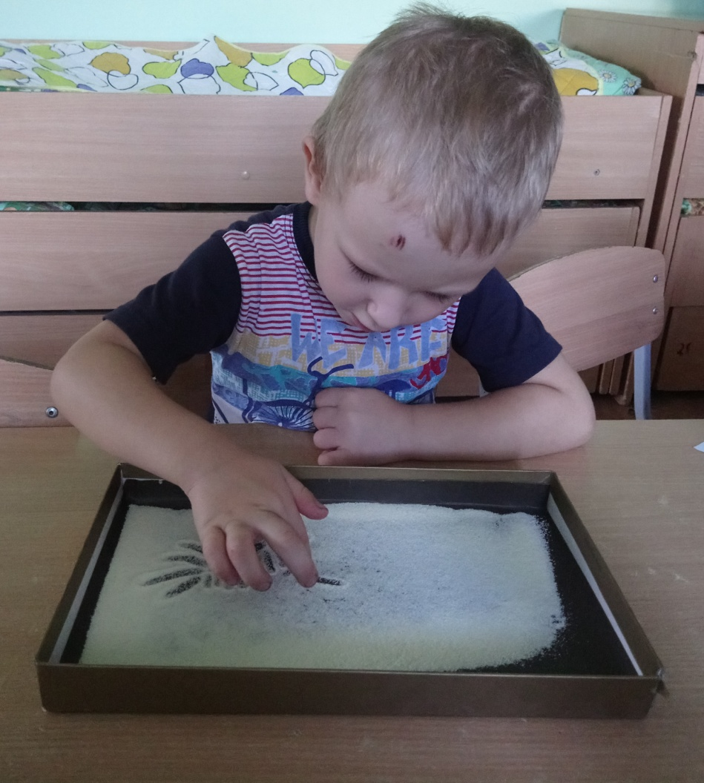
Пусть фантазируя рисует пальчиками на манке высыпанной на поднос.

Slide 15
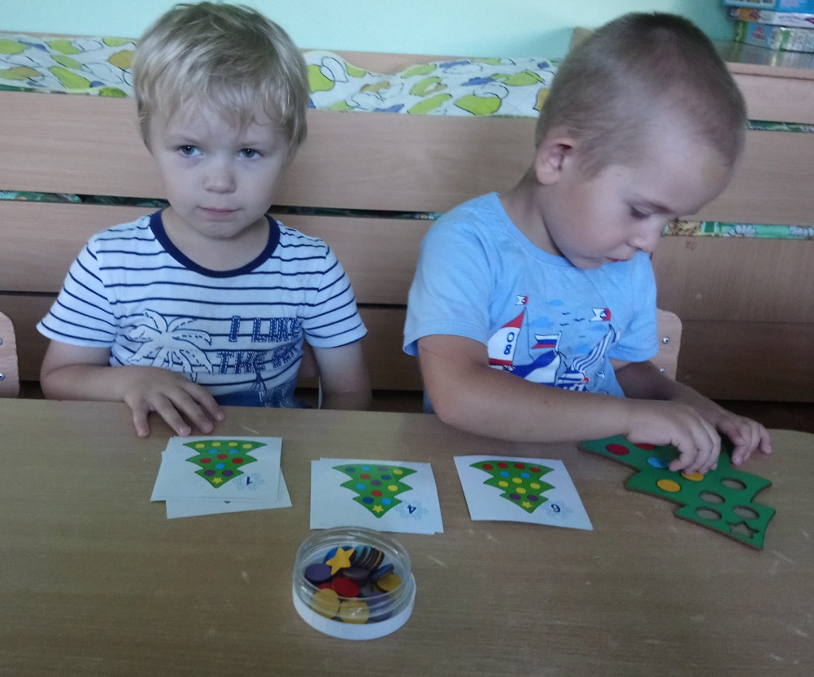
Выполняя действия с мелкими предметами, объясните ребенку, что это надо делать либо щепотью тремя пальчиками, либо способом «пинцетного захвата», то есть захватывать двумя пальчиками – большим и указательным. При этом остальные пальчики должны быть подогнуты и не мешать

Slide 16
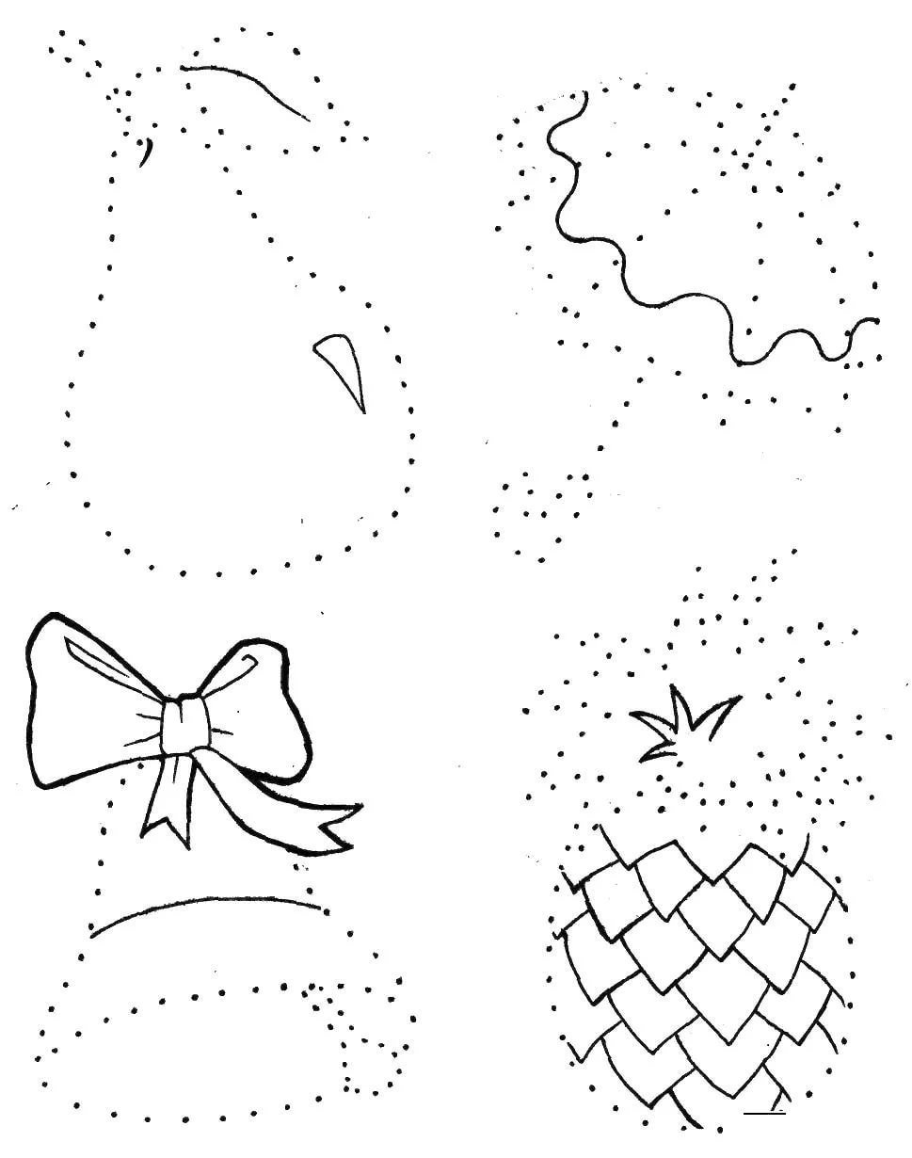
Обведение контуров по точкам
Учите детей правильно держать карандаш и
правильно направлять его,
карандаш не отрывать от листа
бумаги, лист фиксируется,
и его положение не изменяется.
Получившиеся рисунки можно
использовать как раскраски.

Slide 17
Трафареты.
Детям очень нравится обводить трафареты. Начинать лучше с трафаретов для внутренней обводки (т. к. ребенку легче обводить внутри, чем снаружи) и с самых простых форм (например собственную ладонь или геометрические фигуры - круг или квадрат, а потом переходите к более сложным, фигуры животных, цветы, листья деревьев.
Работа с трафаретами воспитывает усидчивость, развивает терпение и даёт первые навыки держать карандаш.

Slide 18
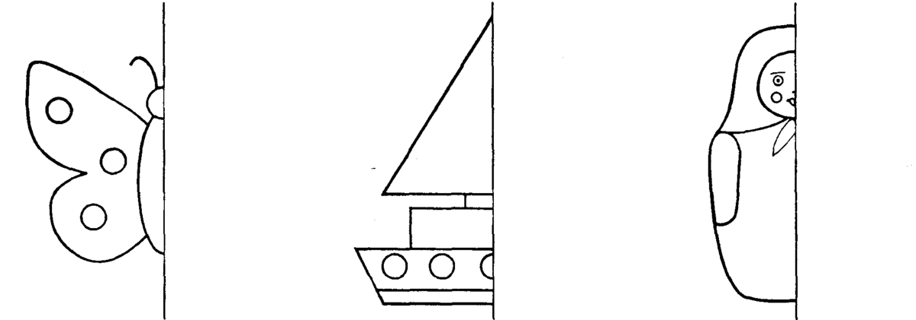
Когда дети начинают более уверенно держать карандаш, включите в работу метод дорисовки (по принципу симметрии).
Упражнения с дорисовкой являются одним из эффективных способов развития воображения.

Slide 19
Эффективный способ подготовки руки к письму - книжки-раскраски.
Раскрашивая любимые картинки, ребенок учится держать в руке карандаш, использует силу нажима. Это занятие тренирует мелкие мышцы руки, делает ее движения сильными и координированными.

Slide 20
Систематически работая над развитием мелкой моторики рук, дошкольник легко овладеет навыком письма. Я рекомендую, родителям и всем кто работает с детьми, шире использовать разнообразные игры и упражнения, направленные на формирование движений пальцев рук. Занятия увлекают детей своей необычностью, возможностью фантазировать, способствуют формированию интеллектуальных способностей, речевой деятельности, сохранению психического и физического развития ребенка.

